Slide 1
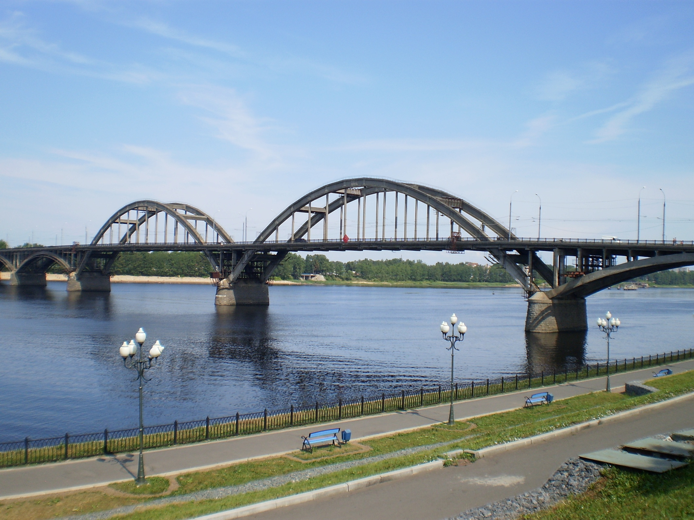

Slide 2
Работа главного секретаря соревнований по лыжным гонкам
Согласно правилам соревнований по лыжным гонкам, главный секретарь подотчетен главному судье соревнований, отвечает за всю секретарскую работу, руководит работой мандатной комиссии, проверяет наличие у участников соревнований действующего RUS- кода, проверяет текущие рейтинговые очки ФЛГР, RUS-пункты и квоты для соревнований с ограниченным допуском, готовит документацию для старта, хронометража, жеребьевки, контроля и маркировки, если таковая проводится, подведения итогов, организует собрание представителей команд, ведет протокол этого собрания, готовит и распространяет стартовые протоколы, готовит и очень быстро распространяет информацию предварительных и официальных результатов соревнований, принимает протесты и немедленно передает их в жюри.

Slide 3
Чемпионат России по лыжным гонкам (Тюмень, Россия)
Совещание жюри
Жемчужина Сибири, 24 марта 2011
Время: 10.00-10.15
Место: комната для жюри
Присутствуют: все члены жюри
Готовность судейского корпуса.
Обеспечение безопасности на стадионе и трассах.
Подготовка трасс.
Местонахождение членов жюри.
Выход группы прокладчиков на трассу.
Следующее совещание – 24.03.2011 – после финиша женской гонки
Тюмень/Жемчужина Сибири, 24.03.2011 TД FIS Тиит Пекк

Slide 4
Работа секретариата до начала соревнований
  Подготовка необходимых канцелярских товаров, документации для проведения мандатной комиссии, на старт, промежуточный финиш, финиш, контроль, проверка стартовых и набедренных номеров.
  Подготовка регламента соревнований, который вывешивается в местах проживания участников соревнований: регламент содержит время и место проведения мандатной комиссии и собрания представителей команд, расписание движения автобусов до места проведения соревнований в дни официальных тренировок (просмотра трасс) и в дни соревнований, время старта гонок, и др.
  Распределение обязанностей между членами секретариата (4-5 чел.)

Slide 5
Работа мандатной комиссии
Проверка заявок, наличие полиса страхования жизни, здоровья от несчастного случая
Составляет протокол мандатной комиссии

Slide 6
К отчету мандатной комиссии
№№ | Наименование команды | К-во участников |  |  |  |  | Имеют спортивные звания и разряды
 |  | Всего | В том числе: |  |  |  | ЗМС | МСМК | МС | КМС | 1 Сп. Раз.
 |  |  | Ж. | Ю-рок | М. | Ю-ров
 | И т о г о :

Slide 7
Подготовка заявочных списков
Главный секретарь должен получить официальные заявки участников соревнований, разделенных на группы не позднее, чем за 2 часа до начала собрания представителей команд (жеребьевка), если этого не произошло, секретарь использует порядок, имеющийся в заявочном списке участников, а в соревнованиях 1-й категории представители команд, имеющих участников в группе сильнейших (красная группа),должны представить в секретариат свои рекомендации по стартовому порядку групп в письменном виде за 4 часа до собрания представителей команд и жюри уже определяет порядок старта групп , и за 1 час до окончательного утверждения списка групп вывешивает на доску информации. Главный секретарь проверяет текущие рейтинговые очки ФЛГР, RUS- пункты и квоты для соревнований с ограниченным допуском

Slide 8
Формирование стартового протокола
Текущим рейтингом ФЛГР для первого соревнования сезона считается рейтинг предыдущего сезона. При распределении стартового порядка групп на соревнованиях на дистанции или по спринту соблюдается следующий приоритет: группа сильнейших, затем группа спортсменов, имеющих очки ФЛГР в данной дисциплине, затем группа спортсменов, имеющих очки ФЛГР в общем зачете, затем группа спортсменов, не имеющих очков ФЛГР (стартовый порядок определяется жеребьевкой), затем региональная группа, в которую входят спортсмены, представляющие регион, проводящий соревнование (стартовый порядок определяется количеством очков ФЛГР или жеребьевкой).
«Группа сильнейших» состоит из 30 лучших мужчин и 30 лучших женщин в текущих рейтингах ФЛГР на дистанции и по спринту, также в эту группу включается лидер ФЛГР в общем зачете, если его нет в списке 30 лучших спортсменов. Другим спортсменами данная группа сильнейших заменена быть не может.

Slide 9
Формирование стартового протокола
После каждого соревновательного периода формируется новый текущий рейтинг, для следующего соревновательного периода. В соревнованиях на дистанции с раздельным стартом группа сильнейших стартует, как правило последней в обратном порядке, согласно рейтинга (лучшие стартуют последними), первой стартует региональная группа, внутри которой порядок старта спортсменов распределяется в соответствии с рейтингом очков ФЛГР на дистанции, затем стартуют остальные спортсмены. Распределение по группам в других соревнованиях предлагают представители команд, но окончательное решение принимает жюри соревнований.

Slide 10
Собрание представителей команд
Главный секретарь совместно с главным судьей и техническим делегатом готовят повестку дня, которая заключается в следующем:
Регистрация присутствующих
Представление членов оргкомитета
Представление или назначение жюри соревнований
Сводка погоды
Проверка участников соревнований и групп спортсменов
Производится жеребьевка или процедура формирования стартовых протоколов по ФИС/РУС пунктам
Описание стадиона
Описание трассы
Подготовка трассы
Время, место и регламент тестирования лыж
Время для разминки и официальных тренировок
Общая информация от технического делегата
Общая информация от организатора
Общая информация от директора соревнований

Slide 11
Работа секретариата в дни соревнований
1. В дни соревнований секретариатом вывешивается на доску информации следующая документация:
- стартовые протоколы;
- прогноз погоды;
- схемы лыжных трасс;
- регламент соревнований на текущий день.
2. Выдается необходимая документация старшим по бригадам старта и финиша, представители команд получают нагрудные номера участников соревнований, выдаются протоколы старта, комментатору данных соревнований и представителям средств массовой информации.

Slide 12
Чемпионат России по лыжным гонкам
Регламент на 25 января 2011 года
9.00 – 15.00 Мандатная комиссия в здании ОКЦ (Чкалова-89), 2-й этаж, малый зал
11.00 Отправление автобусов по маршруту: гостиница «Рыбинск» - гостиница УВД – Демино
11.45 – 13.15 Официальная тренировка
13.30 Отправление автобусов по маршруту: Демино – Рыбинск
17.00 Совещание капитанов команд, ОКЦ (Чкалова-89), 2-й этаж, малый зал

Slide 13
Работа секретариата в дни соревнований
3. После старта последнего участника , старший стартовой бригады подписывает протокол и сдает в секретариат. Главный секретарь уточняет информацию со старта с компьютерной бригадой, а также информирует о спортсменах, которые не закончили дистанцию в ходе гонки.
4. По мере того, как начинают финишировать участники соревнований главный секретарь непосредственно получает предварительные протоколы у компьютерной группы и помещает их на доску информации. Затем после финиша последнего участника выдается жюри и вывешивается протокол предварительных результатов с указанием времени.

Slide 14
Работа секретариата в дни соревнований
5. Как можно быстрее данные протоколы вручают членам жюри соревнований, с обозначением времени, которые их рассматривают и утверждают, и тогда протокол становится официальным ( если в течение 15 минут не поступило каких либо протестов) ( 15 минут отменили).
6. Главный секретарь соревнований принимает протесты, если таковые имеют место, обозначает время и передает главному судье соревнований или жюри.

Slide 15
Работа секретариата в дни соревнований
7. Главный секретарь выдает официальные протоколы представителям средств массовой информации, наградной группе, представителям команд и вывешивает на доску информации.
6. Главному секретарю сдают подписанную рабочую документацию старший финишной бригады и старший контроля.
8. По окончании соревнований формируются папки для технического делегата, главного судьи соревнований, представителей команд и вышестоящих организаций.

Slide 16
Особенности работы на спринте
1. Стартовый протокол квалификации составляется согласно текущего спринтерского рейтинга и листом спринтерских РУС пунктов,
2. После завершения квалификации формируется стартовый протокол четвертьфинальных забегов согласно сетки,
3. Приглашаются на совещание представители команд для получения стартовых протоколов четвертьфинальных забегов и номеров,

Slide 17
Информационный лист награждения
Вид программы_______________ Возрастная группа ______________
Главный секретарь_____________________(_______________)
Место | Фамилия, имя | Год рожд. | Наименование субъекта | Резуль-тат | Звание, ФИО тренера
1
2
3

Slide 18
ПРИХОД НОМЕРОВ ПРИХОД НОМЕРОВ
Финиш Финиш
Соревнования_____________________ Соревнования__________________________
Дистанция________км /М/Ж/ Дистанция_________км /М/Ж/
Дата____________200___г. Лист №______ Дата_____________200___г. Лист №_____
Судья на финише______________________ Судья на финише______________________
Секретарь__________________________ Секретарь_____________________________
№ п/п | № участника | № п/п | № участника |  | № п/п | № участника | № п/п | № участника
1 |  | 16 |  |  | 1 |  | 16
2 |  | 17 |  |  | 2 |  | 17
3 |  | 18 |  |  | 3 |  | 18
4 |  | 19 |  |  | 4 |  | 19
5 |  | 20 |  |  | 5 |  | 20
6 |  | 21 |  |  | 6 |  | 21
7 |  | 22 |  |  | 7 |  | 22
8 |  | 23 |  |  | 8 |  | 23
9 |  | 24 |  |  | 9 |  | 24
10 |  | 25 |  |  | 10 |  | 25
11 |  | 26 |  |  | 11 |  | 26
12 |  | 27 |  |  | 12 |  | 27
13 |  | 28 |  |  | 13 |  | 28
14 |  | 29 |  |  | 14 |  | 29
15 |  | 30 |  |  | 15 |  | 30

Slide 19
Р Е Г И С Т Р А Ц И Я Э Т А П О В
Соревнования ___________________________________________________________________
«________»______________________ _____________г.
Э Т А П № ____________
Секретарь ______________________________

Slide 20
С В Е Д Е Н И Я К О Н Т Р О Л Е Р А
Соревнования _____________________________________________________
Контрольный пункт № _________ _________ км
Ф.И. контролера _____________________ «_____»__________200 г.
Контролер : ____________________ ____________________
1 |  | 26 |  | 51 |  | 76
2 |  | 27 |  | 52 |  | 77
3 |  | 28 |  | 53 |  | 78
4 |  | 29 |  | 54 |  | 79
5 |  | 30 |  | 55 |  | 80
6 |  | 31 |  | 56 |  | 81
7 |  | 32 |  | 57 |  | 82
8 |  | 33 |  | 58 |  | 83
9 |  | 34 |  | 59 |  | 84
10 |  | 35 |  | 60 |  | 85
11 |  | 36 |  | 61 |  | 86
12 |  | 37 |  | 62 |  | 87
13 |  | 38 |  | 63 |  | 88
14 |  | 39 |  | 64 |  | 89
15 |  | 40 |  | 65 |  | 90
16 |  | 41 |  | 66 |  | 91
17 |  | 42 |  | 67 |  | 92
18 |  | 43 |  | 68 |  | 93
19 |  | 44 |  | 69 |  | 94
20 |  | 45 |  | 70 |  | 95
21 |  | 46 |  | 71 |  | 96
22 |  | 47 |  | 72 |  | 97
23 |  | 48 |  | 73 |  | 98
24 |  | 49 |  | 74 |  | 99
25 |  | 50 |  | 75 |  | 100

